Slide 1

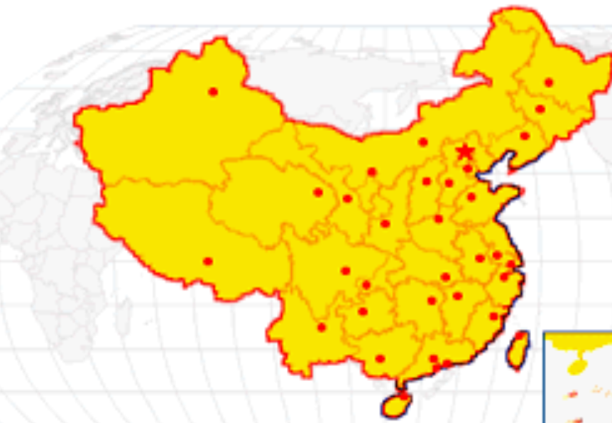
哈尔滨
济南
拉萨
南京
昆明
香港

Slide 2
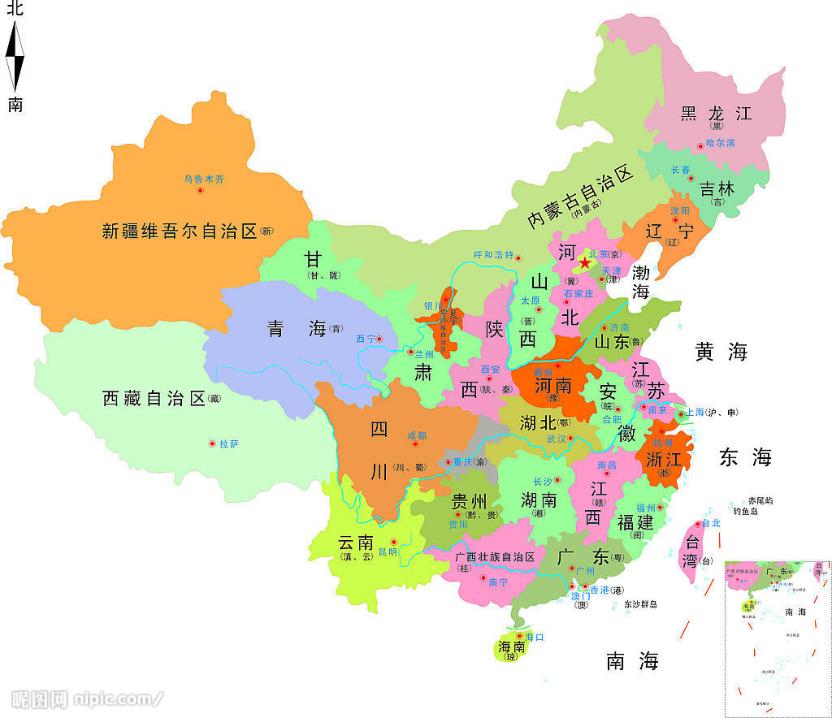
冰城
哈尔滨
泉城
济南
南京
石头城
日光城
拉萨
春城
昆明
东方之珠
香港

Slide 3
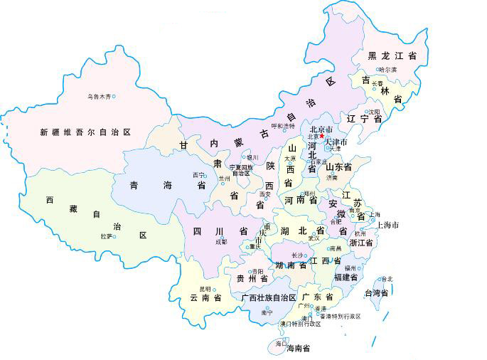
香港曾经被英国强行租用了９９年。
１９９７年７月１日我国政府对香港
恢复行使主权，成立了香港特别行政区。

Slide 4

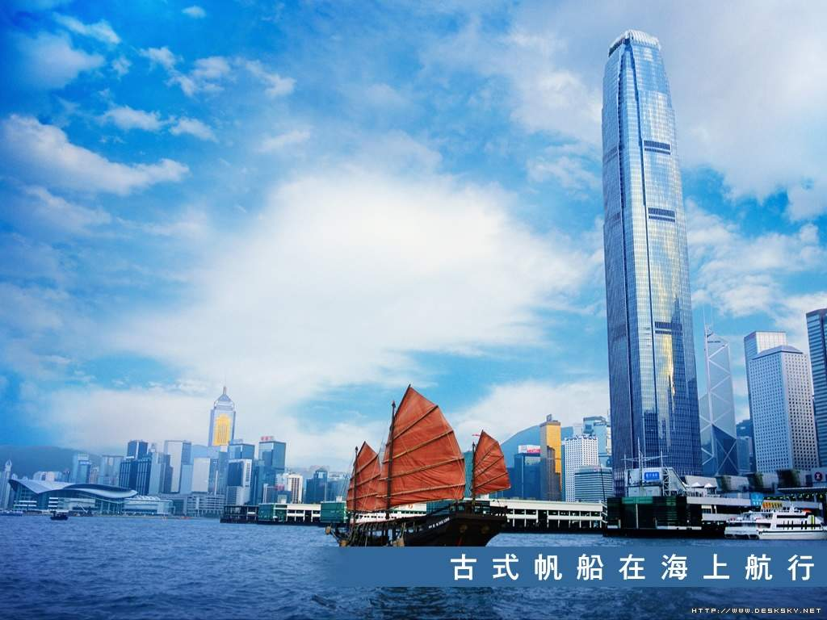
14东方之珠

Slide 5
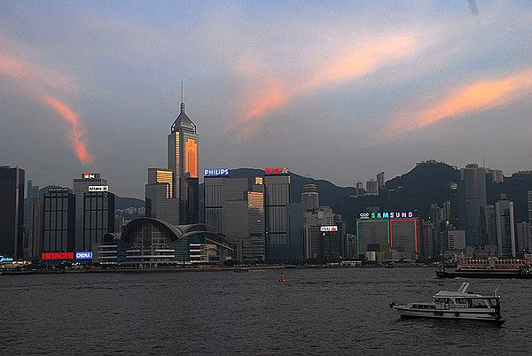
街 倾 铜 锣
摩 鳞 潮

Slide 6
浅 浴 舒 服 剧
精 闹 店 夜 串

Slide 7

词语过关：
繁华 和煦 舒服 倾听 举世闻名
观赏 聚集 精彩 闪耀 人流如潮
浪平沙细 碧波荡漾 嬉水跳跃
摩天大厦 鳞次栉比 琳琅满目
人流如潮 奔流不息 无比璀璨

Slide 8
攻破长词组：
迷人的沙滩、著名的公园和繁华的街市
浪平沙细、阳光和煦的浅水湾
漫步在金色的沙滩上 沐浴着轻柔的海风
倾听着海浪拍岸的声音
在碧波荡漾的人工湖上
摩天大厦鳞次栉比 各种商品琳琅满目
宽阔的街道上人流如潮
无比璀璨的东方明珠

Slide 9
挑战长句子：
浪平沙细、阳光和煦的浅水湾，是旅游度假的好地方。
每逢节假日，人们结伴来到这里，漫步在金色的沙滩上，沐浴着轻柔的海风，倾听着浪涛拍岸的声响，真是舒服极了。

Slide 10
挑战长句子：
摩天大楼鳞次栉比，商店里的各种商品琳琅满目，宽阔的街道上人流如潮。
港湾里闪耀的灯光，像五颜六色的焰火溅落人间。马路上一串串明亮的车灯，如同闪光的长河奔流不息。

Slide 11
街 繁华的街市 宽阔的街道
倾 倾听 倾斜 倾巢而出
铜 铜墙铁壁
锣 敲锣打鼓
摩 摩天大厦 摩擦
鳞 鱼鳞 鳞次栉比
潮 潮水 人流如潮 潮湿 高潮

Slide 12
浅 深浅 浅水 肤浅
浴 沐浴 浴池 洗浴
舒 舒服 舒展 舒适的生活
心情舒畅
服 舒服极了 征服对手 克服困难
剧 剧场 喜剧 剧本 剧烈的疼痛

Slide 13
精 精彩 精美 精致 精益求精
精神 精明
闹 热闹非凡 闹市 打闹 闹事
店 商店 店铺 书店
夜 夜晚 雨夜 寒夜 夜市
串 一串串明亮的车灯 串门
串通一气

Slide 14
香港是我国通向世界的南大门，那里有迷人的沙滩、著名的公园和繁华的街市。
浪平沙细、阳光和煦的浅水湾，是旅游度假的好地方。
香港的海洋公园举世闻名。
铜锣湾是全港三大闹市口之一。
一到夜晚，整个香港就成了灯的海洋。
香港，真是一颗无比璀璨的“东方之珠”。
你发现了什么？

Slide 15
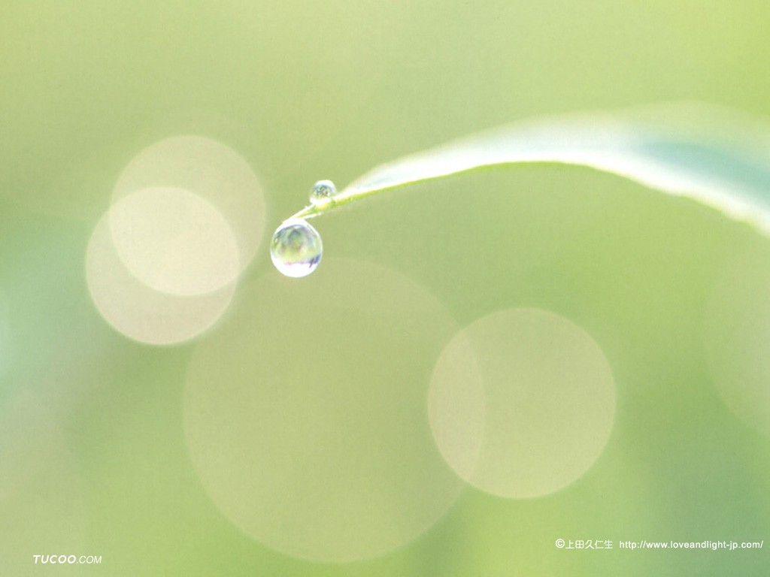
阅读要求：
1、读一读,想一想,为什么香港被称为“东方之珠”? 作者从哪几个方面介绍的?
2、对课文不理解的地方提出疑问,并在课文空白处用铅笔提出问题。

Slide 16
为什么香港被称为“东方之珠”？作者是从哪几个方面介绍的？
交流：
1、因为香港_____________,所以它被称为“东方之珠”。
或：
2、香港之所以被称为“东方之珠”,是因为________。

Slide 17
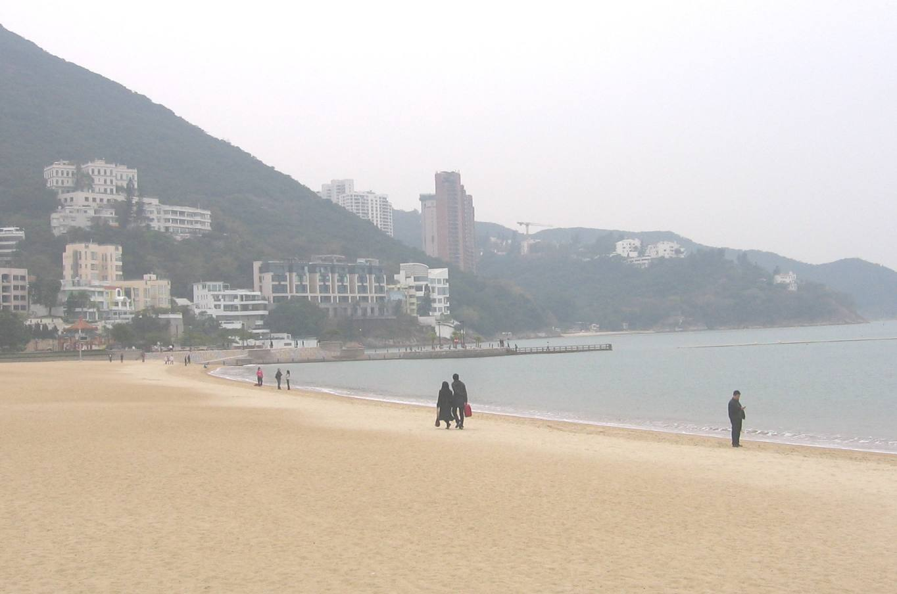
浪平沙细、阳光和煦的浅水湾，是旅游、度假的好地方。

Slide 18
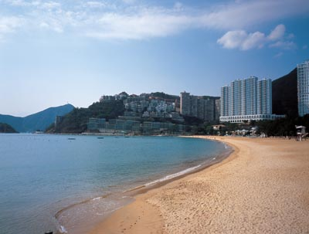
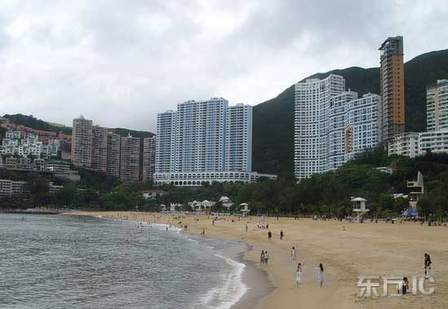
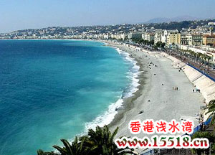
浅水湾

Slide 19
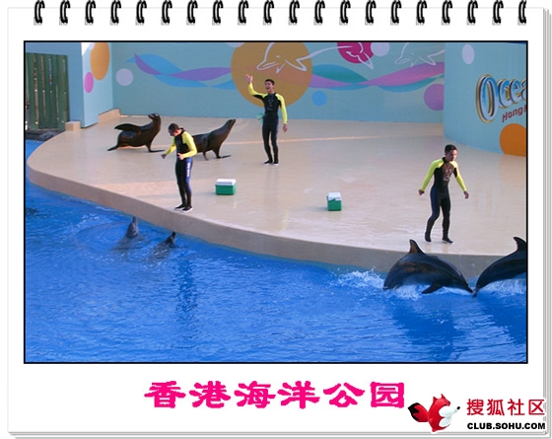
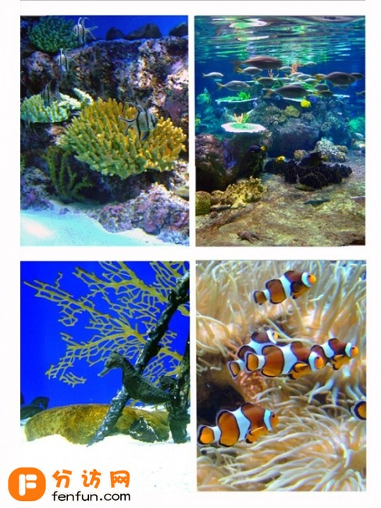
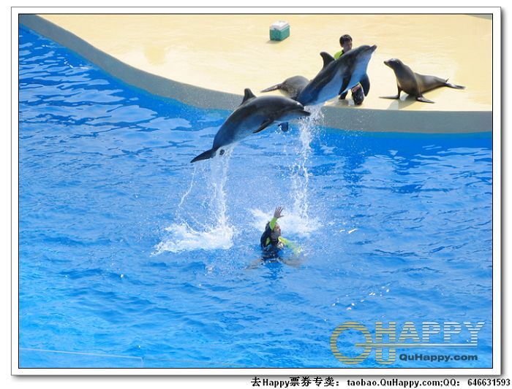
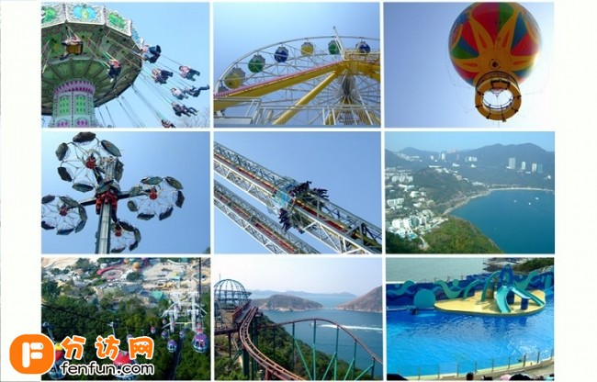
海洋公园

Slide 20
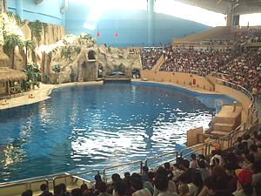
香港的海洋公园举世闻名。那里的海洋剧场，经常聚集着许多观赏海豚、海狮精彩表演的游客。

Slide 21
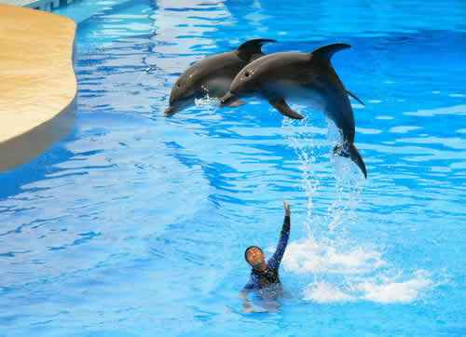
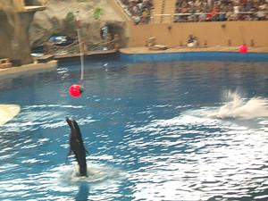
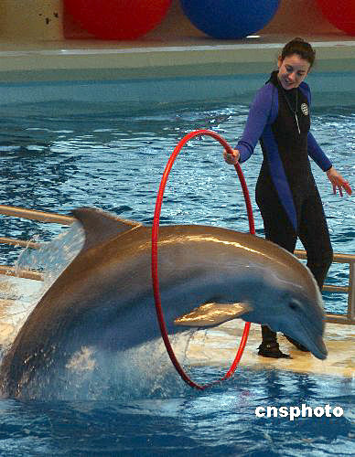
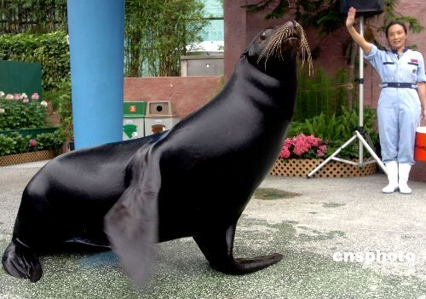

Slide 22
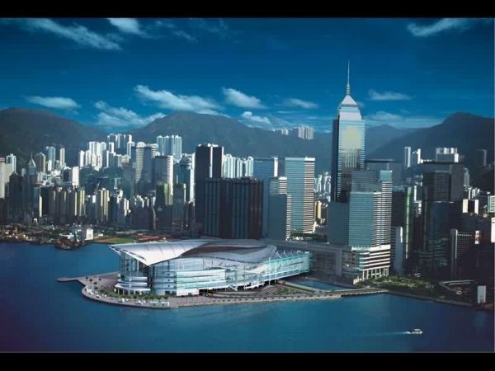
鳞次栉比的摩天大厦

Slide 23
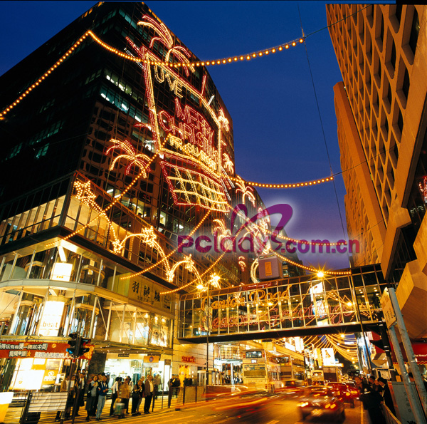
香港是购物的天堂。
商店里的各种商品琳琅满目。

Slide 24
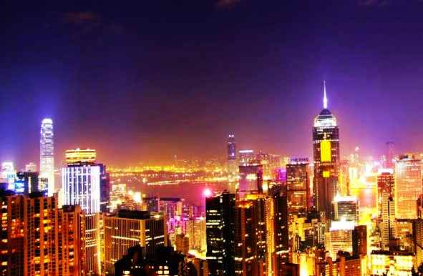
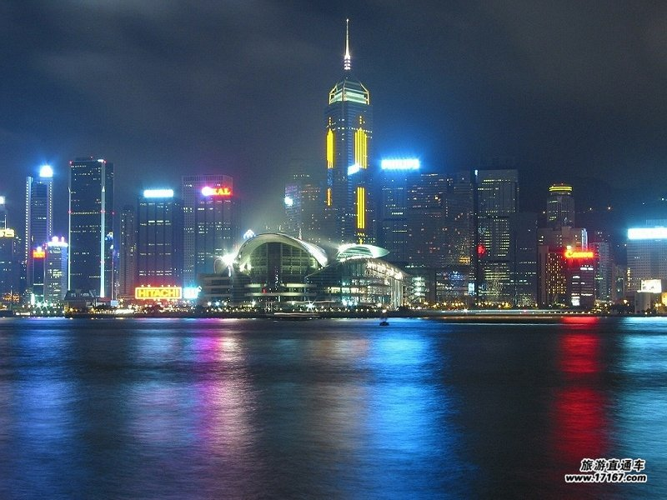
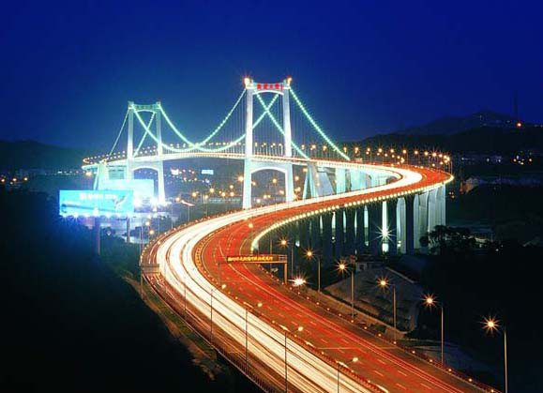
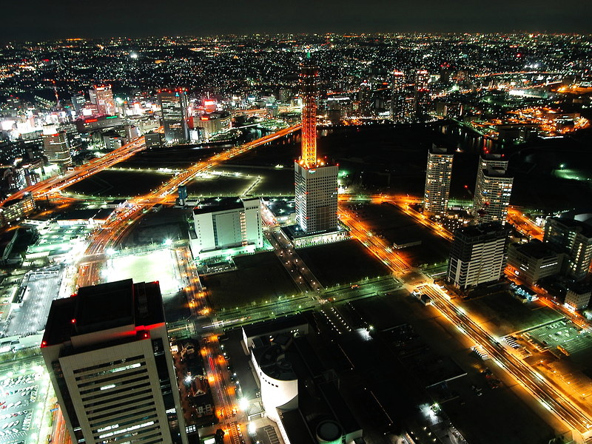
灯火辉煌的香港夜景
灯的海洋

Slide 25
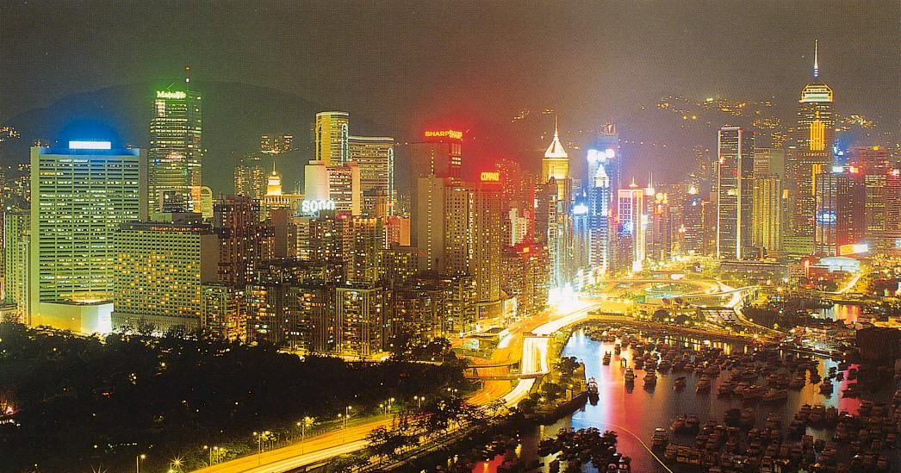
一到夜晚，整个香港就成了灯的海洋。港湾里闪耀的灯光，像……马路上 一串串明亮的车灯，如同……

Slide 26
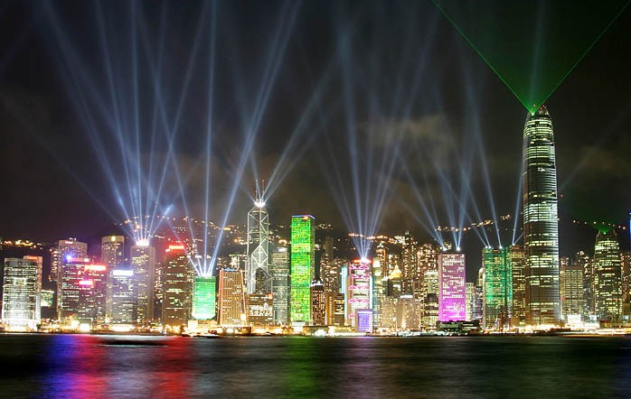
香港，真是一颗无比璀璨的“东方之珠”。

Slide 27
选做其中一个
1、爱读书的你，不妨读一读课文，主动摘录课文中优美的词语和句子。
2、爱写作的你，不妨写一写你“游”香港的感受——写一篇读后感。
3、爱画画的你，不妨画一画香港给你印象最深的地方。
4、爱朗诵的你，不妨有感情的读出香港各旅游地景色的特点。

Slide 28
必选作业
1、月亮二号（上交大作业本）：14课生字222，课后词语抄2遍
2、14课《配套》做完。
3、背过课文14。

